Slide 1
基于数据驱动的动力电池健康状态评估与剩余寿命预测
队名：挠痒痒队
队长：王凯伦
Notes:
各位评审老师好，我叫王凯伦，来自湖南大学，本次比赛为单人参加。

Slide 2
数据清洗
电池组容量计算
容量估计模型
容量衰退模型
未来工况预测
寿命预测
演示以LFPHC7PE0K1A07972为例

Slide 3
数据清洗——直接删除
空值删除
记录中存在的空值若以均值、众数等方法填补可能破坏原有的数据特征，因此删除；
记录中存在的“0xFE”、“0xFF”字段表示异常数据和无效数据，因此删除。
异常值删除

Slide 4
数据清洗——范围约束删除
里程约束
将数据集按照采集时间先后重新排序，绘制累计里程随采集时间的变化图，可以发现部分数据帧记录的累计里程存在异常跳变，跳变后的累计里程值相同且远大于大部分数据帧记录的里程值，显然这是记录错误的数据帧，设置正常累计里程范围为0~500000km，删除超出范围的数据帧。
由于极化电压存在，测量的端电压大小取决于开路电压和电流值，因此电压范围难以明确；电流大小充电时取决于充电装置、放电时取决于车辆用电情况，同样难以明确范围。
电压、电流约束
温度约束
电池温度呈现明显的随季节变化趋势，由于电池热管理系统的存在，温度基本一致，无明显的异常值，范围为0℃~50℃。

Slide 5
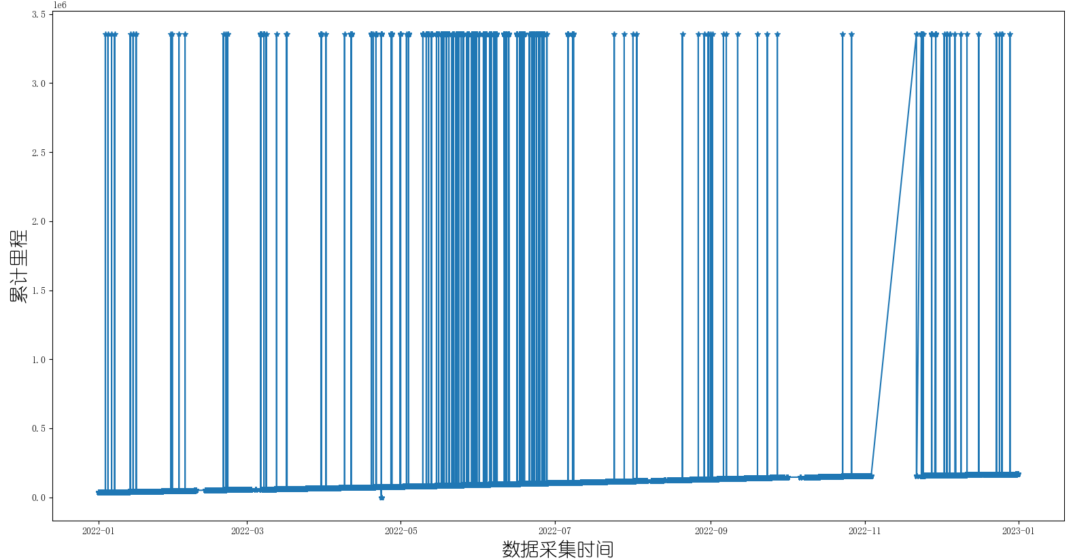
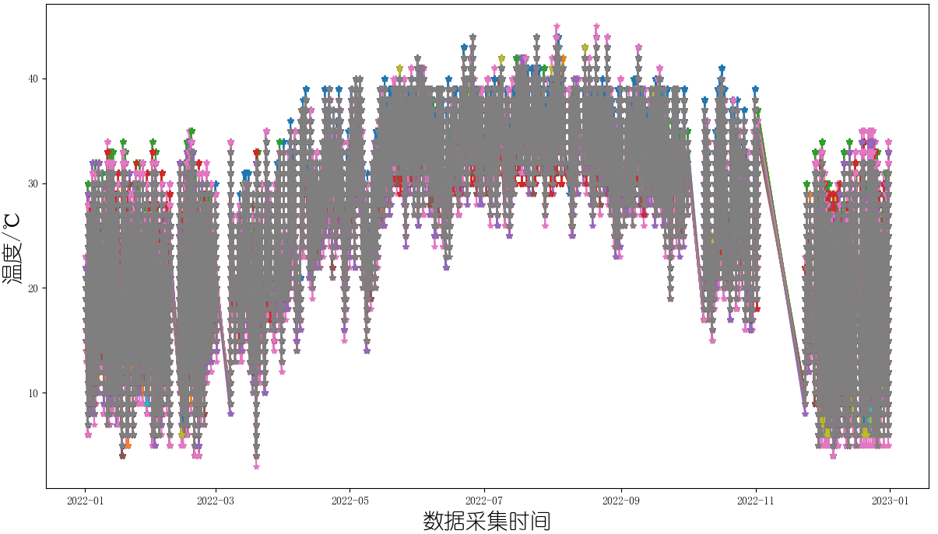
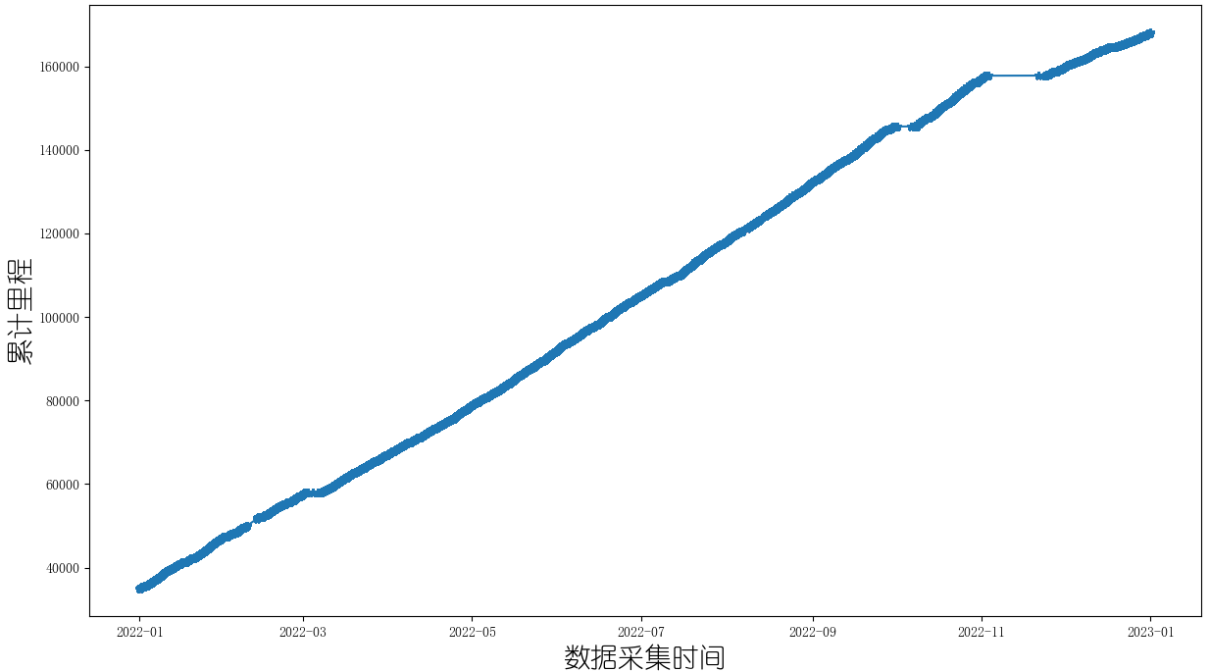
数据清洗——范围约束删除
里程异常处理前
里程异常处理后
全数据的电池组各探针温度变化

Slide 6
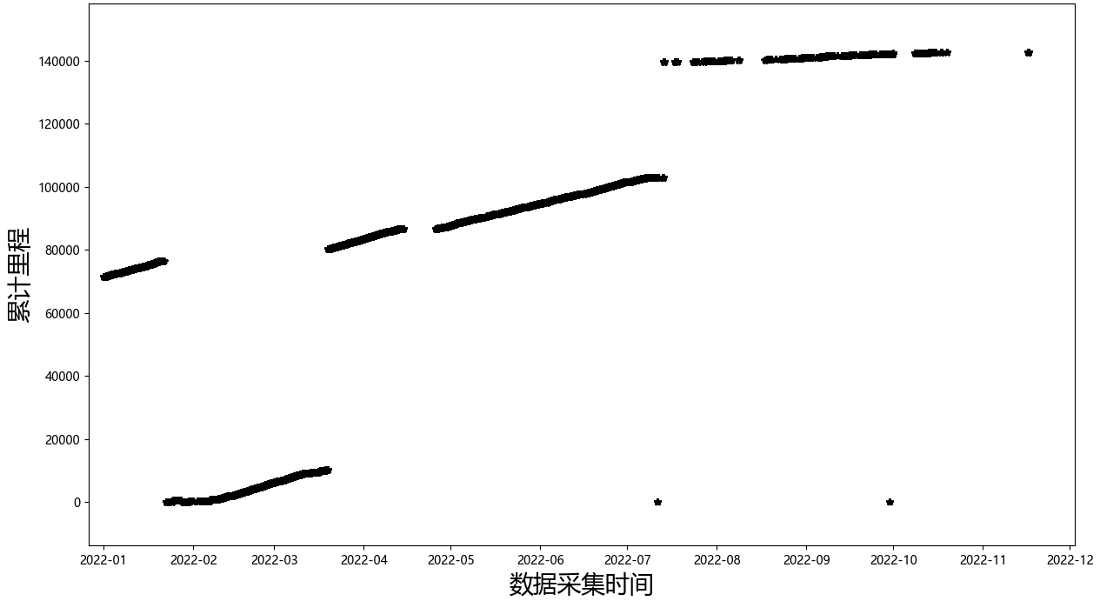
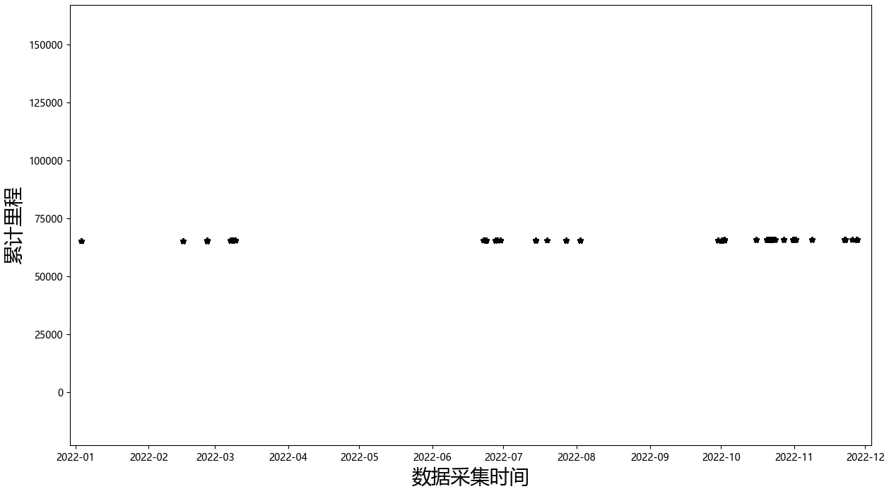
数据清洗——有效数据集筛选
LFPHC7PE0K1B16707：里程错乱数据过多，删除后影响整体数据集质量
LFPHC7PE5K1A24931：数据过少，深度充电片段过少，数据质量较低

Slide 7
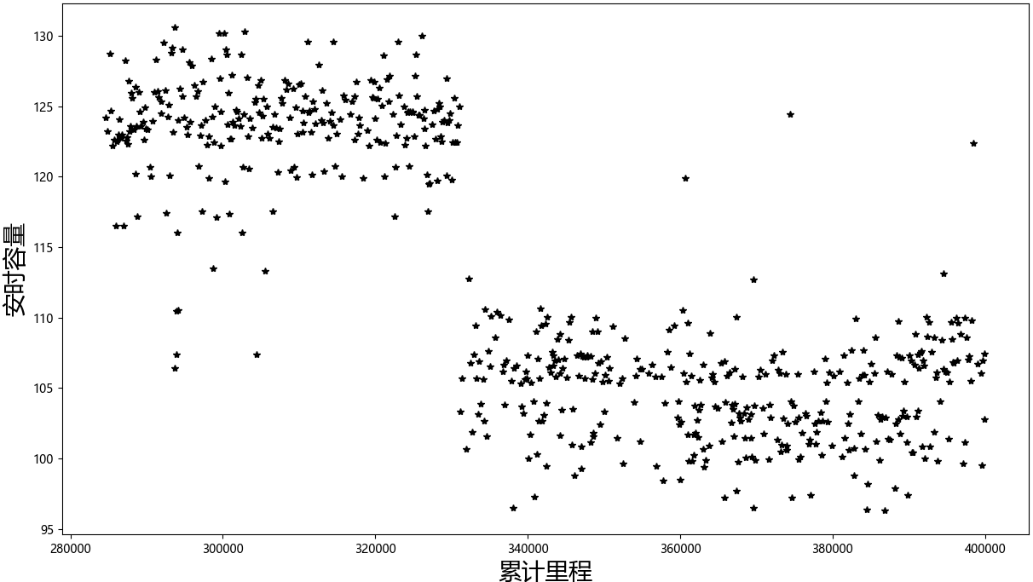
数据清洗——有效数据集筛选
LFPHC7PEXK1B02846：容量点分离成间隔较大的两个部分，推测是在后半部分里程行驶中，电池的SOC算法发生了改变，导致容量计算差异显著且无过渡点。

Slide 8
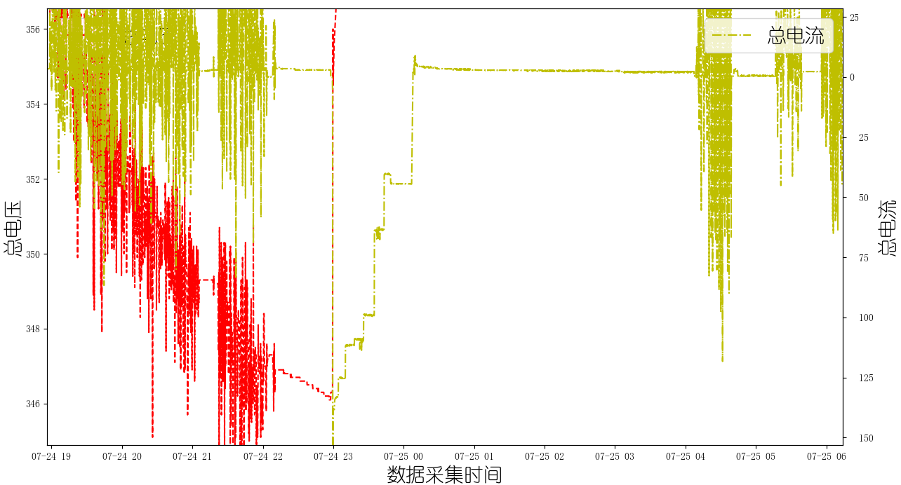

电池组容量计算——计算片段选择
安时积分计算公式$C=\frac{\int_{t1}^{t2}{Id_{t}}}{∆SOC}$
选择充电片段计算电池组在不同老化阶段的容量
安时积分方法的前提假设为采样时间内总电流保持不变，但在驾驶过程电流变化迅速且波动剧烈，在采样间隔内（10s）电流与假设的理想情况偏差大，分子部分计算会有较大误差
充电方式为多段恒流充电，在每个恒流阶段，电流接近恒定，与前提假设接近，分子计算精度更高
按照常用的SOC估计算法（递推最小二乘、卡尔曼滤波等），电流稳定时SOC估计精度更高，分母计算精度更高
相较于SOC、SOP等状态，SOH的变化缓慢，且锂离子电池的库伦效率接近1，一次循环中充电过程计算得到的电池容量可以视为等于放电过程计算得到的容量
充电方式——多段恒流

Slide 9

充电片段数据帧数量少
大电流充电，$∆SOC$较大，大电流导致积分计算误差偏大
大电流充电，∆SOC较大，大电流导致积分计算误差偏大
小电流充电，$∆SOC$过小，会导致的积分计算误差被倍数放大
小电流充电，∆SOC过小，会导致的积分计算误差被倍数放大
电池组容量计算——计算片段筛选
数据帧数量大于等于100且$∆SOC>10$的充电片段为有效片段

Slide 10
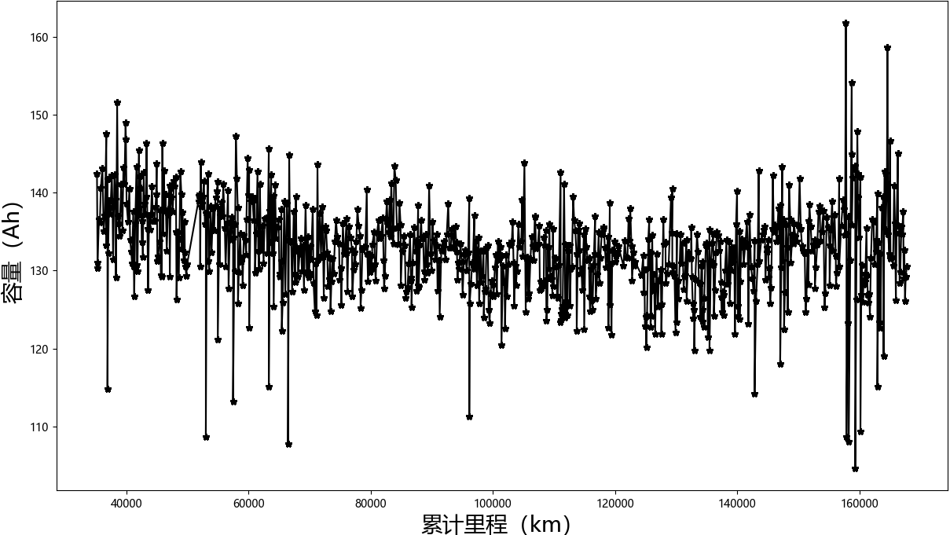
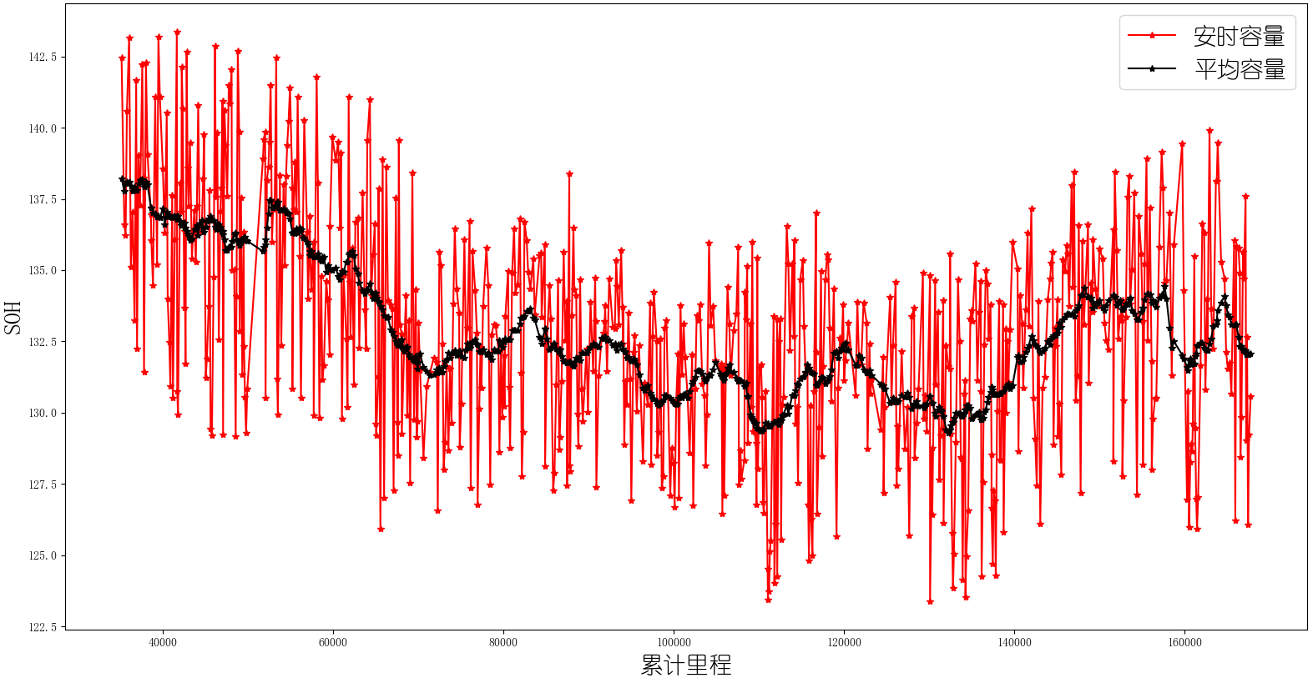
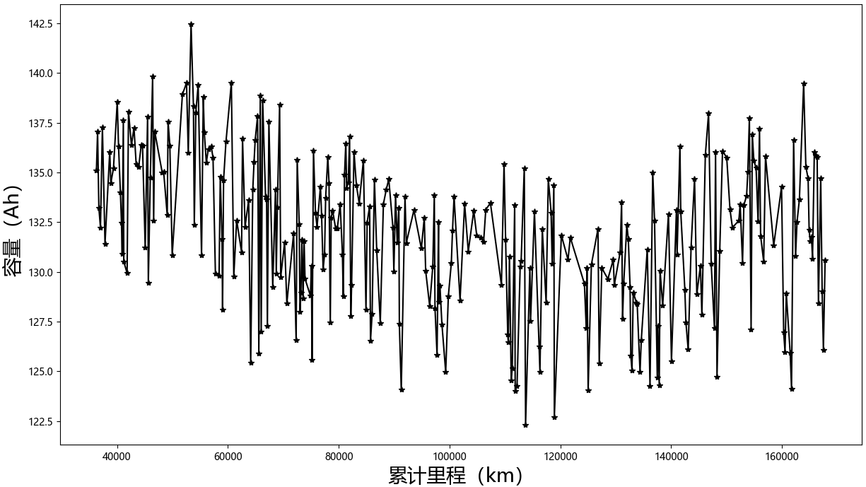
电池组容量计算——容量值筛选
容量波动
计算容量小范围波动
电流倍率
阳极悬垂效应
金属锂溶解
环境温度
…
计算容量大范围波动
SOC估计误差
恒流充电的阶段过多
充电电流较大
…
移动箱型图筛除异常容量值
移动平均去噪
（由于每辆车的起始老化状态不同，以容量值代替SOH进行分析）

Slide 11
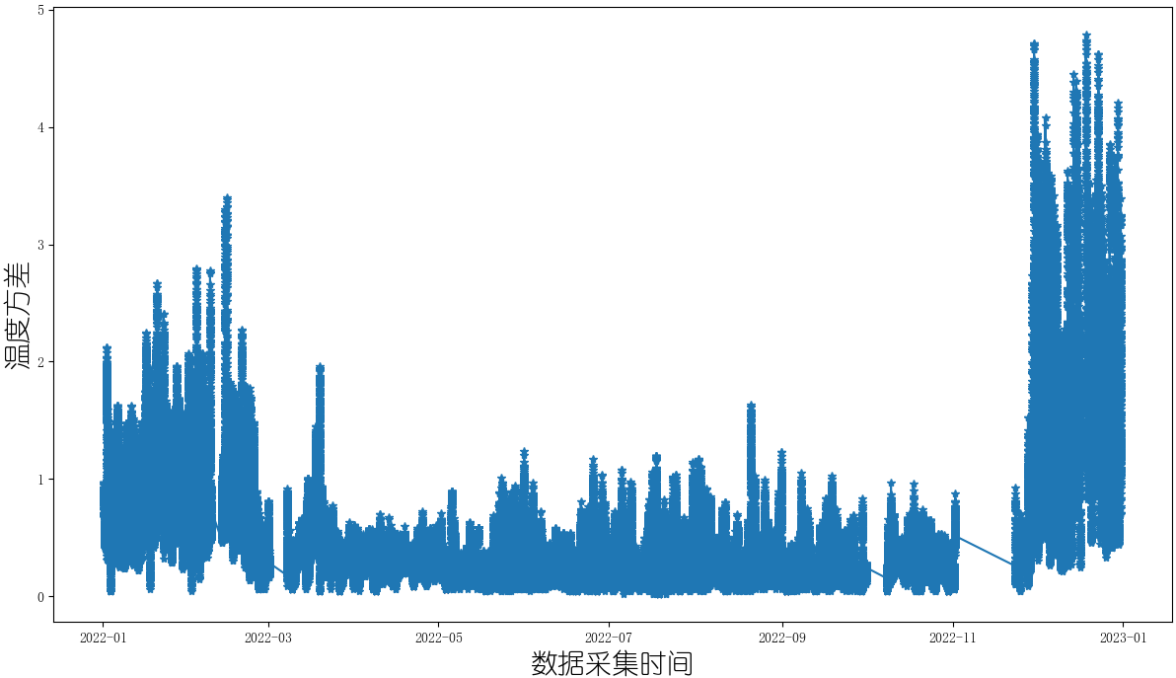
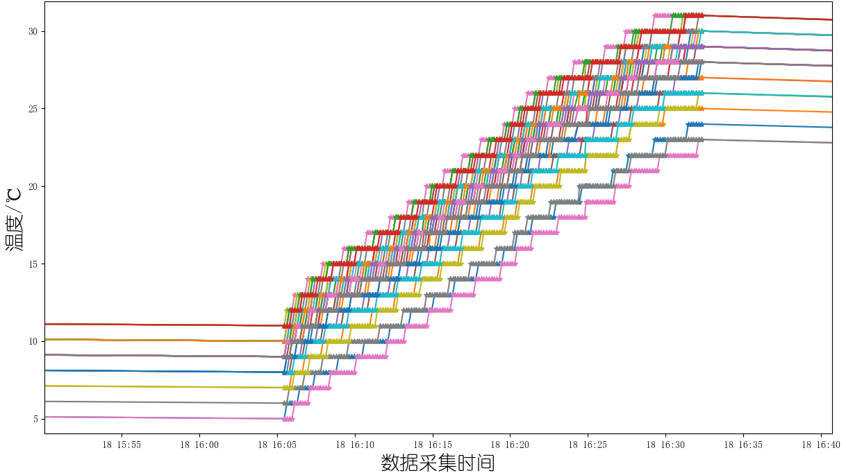
容量估计模型——单体一致性
电池产热不一致、SOC状态不一致等
单体一致性变差
单体老化速度不同
电压、温度参数
电压值变化快，且信号为轮流采样
温度值变化慢，轮流采样的影响小
温度方差的变化
方差最大时温度
单体一致性较好
温度传感器附近的两个电池单体温度相同

Slide 12
容量估计模型——特征提取
可用容量的影响因素
电池单体相关因素
电流
SOC
温度相关因素
温升
一致性
电池温度
一致性
平均电流、充入容量、持续时间、SOC变化范围、平均SOC、起始电压和结束电压等
单体相关矩阵
温度相关矩阵
最大温度、最小温度、平均温度、电池温升、温升速率、温度方差
特征矩阵
温度相关矩阵

Slide 13
容量估计模型——模型结构
FeatureMatrix
BatchNorm
归一化处理
温度相关矩阵扩展至与单体相关矩阵相同大小
Repeat
ExtendLayer
空间金字塔池化——考虑电池组整体和局部信息
Spatial Pyramid Pooling
CNN
卷积部分——融合不同通道的信息
CNN
CNN
CNN
Add
Concat
连接温度相关信息和单体相关信息
ConvResNet
残差层降维
LinearResNet
FullyConnect
全连接层
Output

Slide 14
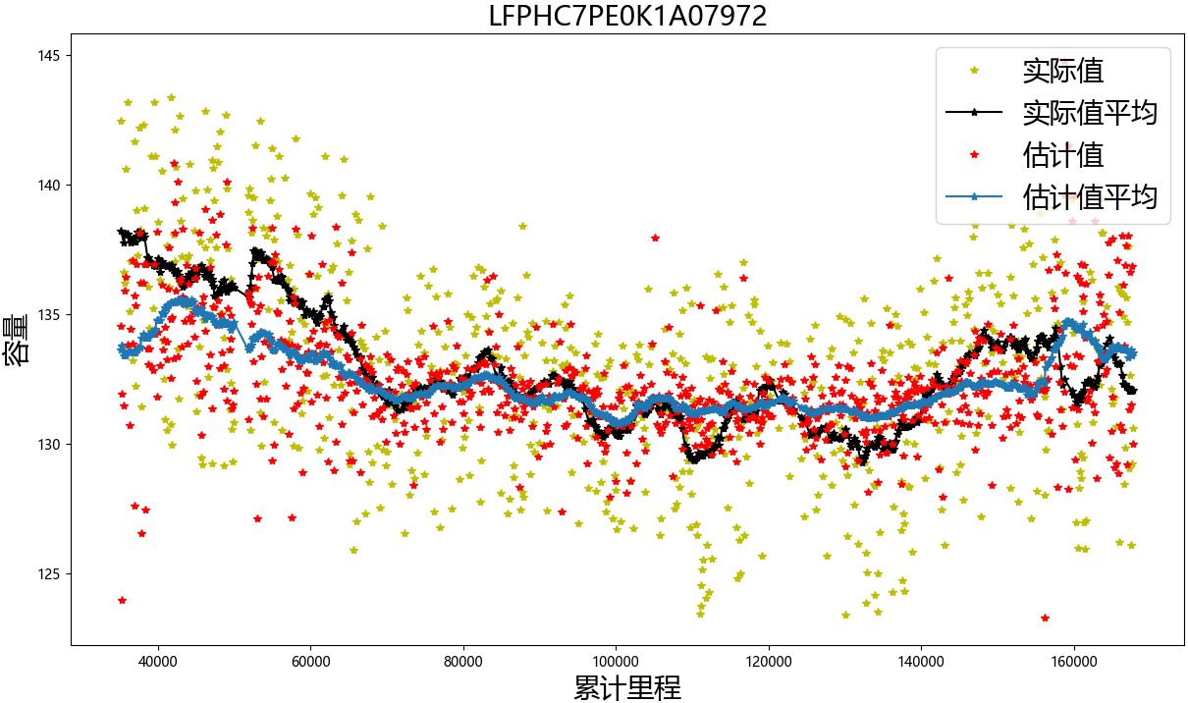
容量估计模型——训练结果
有效片段中训练集：验证集=4:1，其他片段为测试集。
估计值与实际值的平均误差为2.08%，移动平均曲线的平均误差为1.17%。

Slide 15
容量衰退模型——放电间隔判断
用车片段
用车片段
用车片段
补能片段
用车片段
用车片段
补能片段
……
静置时间
静置时间
静置时间
静置时间
静置时间
静置时间
静置时间
采样时间间隔分布
静置时间
极化效应逐渐消失
悬垂阳极与非悬垂部分交流锂离子
锂枝晶溶解再嵌入
……
15s以上的时间间隔为静置时间，电池未使用

Slide 16
容量衰退模型——特征提取
容量衰退的影响因素
电池单体相关因素
电流
SOC
温度相关因素
一致性
电池温度
一致性
平均电流、放出容量、持续时间、SOC变化范围、平均SOC、行驶里程变化、静置时间、起始电压、结束电压等
单体相关矩阵
温度相关矩阵
最大温度、最小温度、平均温度、电池温升、温升速率、温度方差
特征矩阵
温度相关矩阵

Slide 17
容量衰退模型——模型结构
input
output
FeatureMatrix
每n组组合为一个序列
BatchNorm
New_input
Fully_Connect
Repeat
Concat
Multi_Head Attention
Multi_BranchLinearLayer
ConvResNet
Add&Norm
FullyConnect
Output
Feed_Forward
LSTM

Slide 18


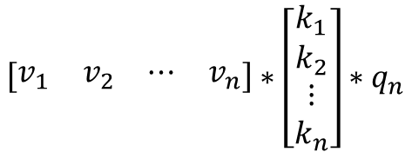
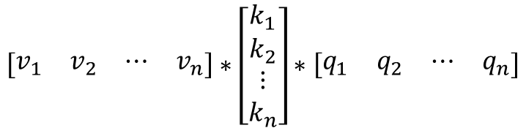


容量衰退模型——放电片段之间的相关性
不同片段之间的长期相关性
电导率损失
活性锂离子损失
电极活性材料损失
不同片段之间的短期相关性
阳极悬垂现象
电流倍率效应
锂枝晶的溶解与再生
SEI膜的破裂与再生
……
……
$$A_{1}$$
$$A_{2}$$
$$A_{3}$$
……
$$A_{n}$$
$$\left[\begin{matrix}v_{1} & v_{2} & ⋯ & v_{n}\end{matrix}\right]∗\left[\begin{matrix}k_{1} \\ k_{2} \\ \begin{matrix}⋮ \\ k_{n}\end{matrix}\end{matrix}\right]∗\left[\begin{matrix}q_{1} & q_{2} & ⋯ & q_{n}\end{matrix}\right]$$
$$\left[\begin{matrix}v_{1} & v_{2} & ⋯ & v_{n}\end{matrix}\right]∗\left[\begin{matrix}k_{1} \\ k_{2} \\ \begin{matrix}⋮ \\ k_{n}\end{matrix}\end{matrix}\right]∗q_{n}$$

Slide 19
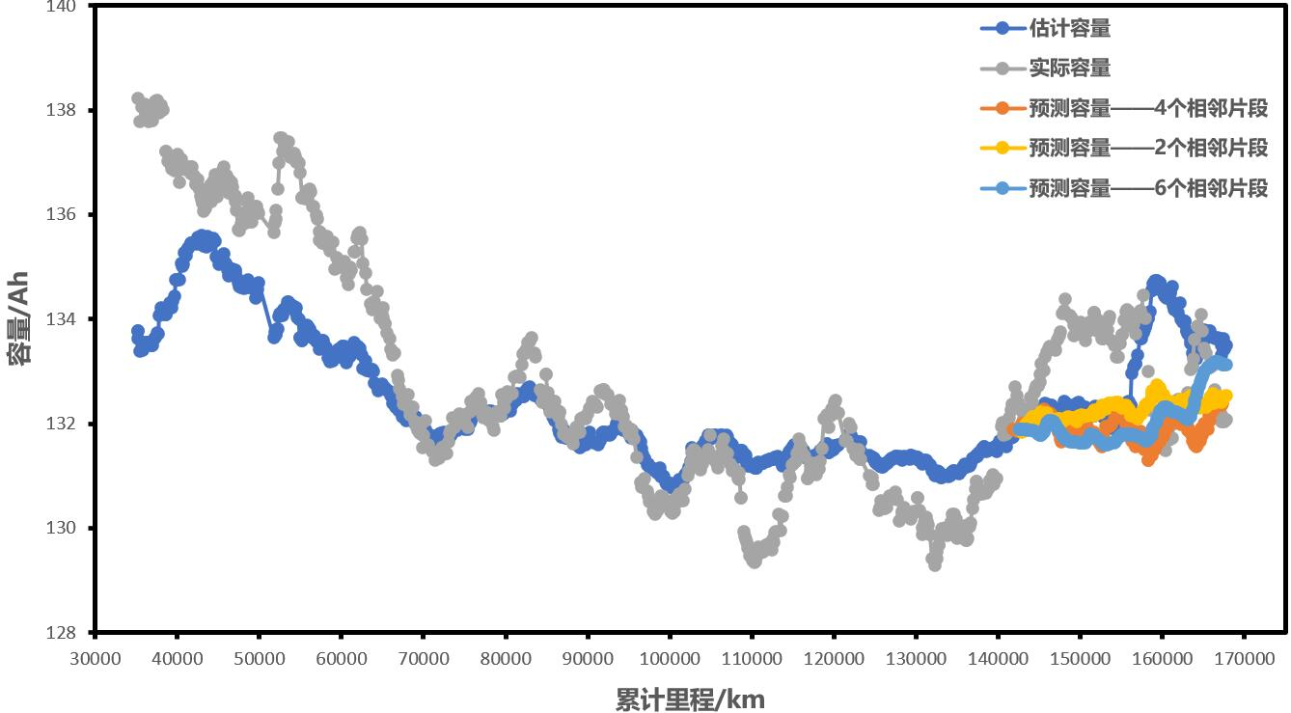
容量衰退模型——训练结果
片段数量 | 百分比绝对平均误差
2 | 0.6269%
4 | 0.8831%
6 | 0.7446%

Slide 20
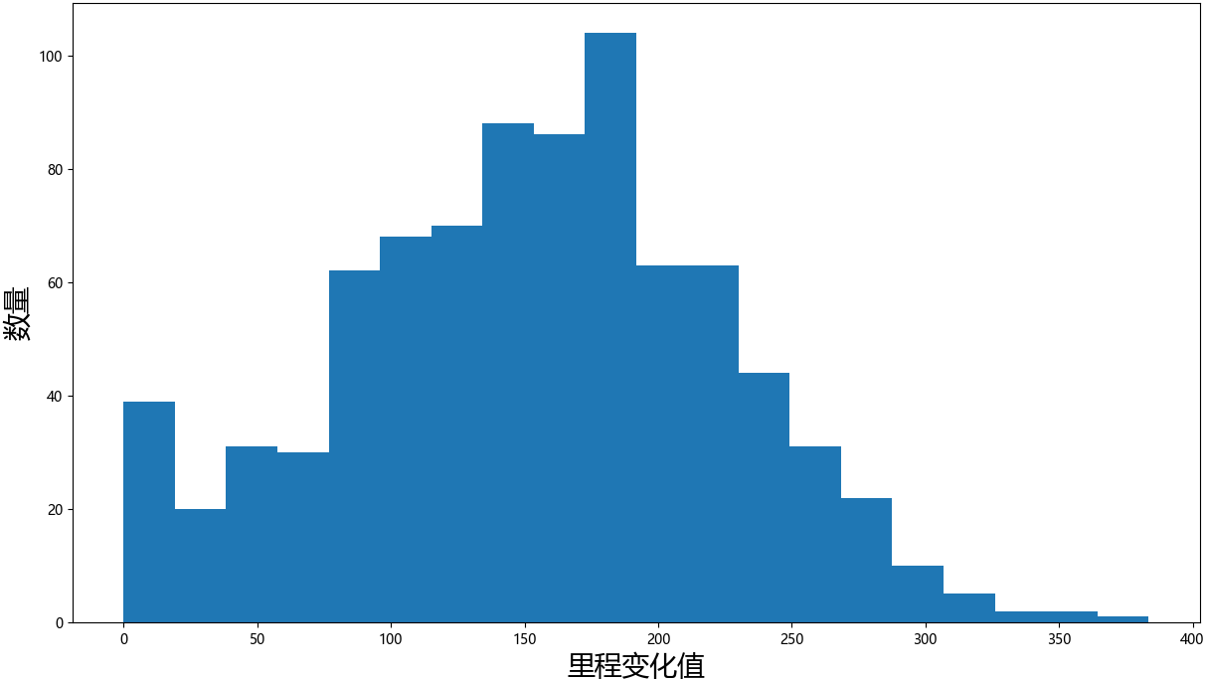




未来工况预测——使用状况预测
里程变化的概率分布函数为一个较复杂的函数。使用均匀分布作为提议分布，采用接受-拒绝采样法从该函数中取得里程变化值。
使用状况池
使用状况A
使用状况B
使用状况C
使用状况D
……
里程变化a
$$P_{A}$$
$$P_{B}$$
$$P_{D}$$
里程变化b
$$P_{C}$$
里程变化d
里程变化c

Slide 21
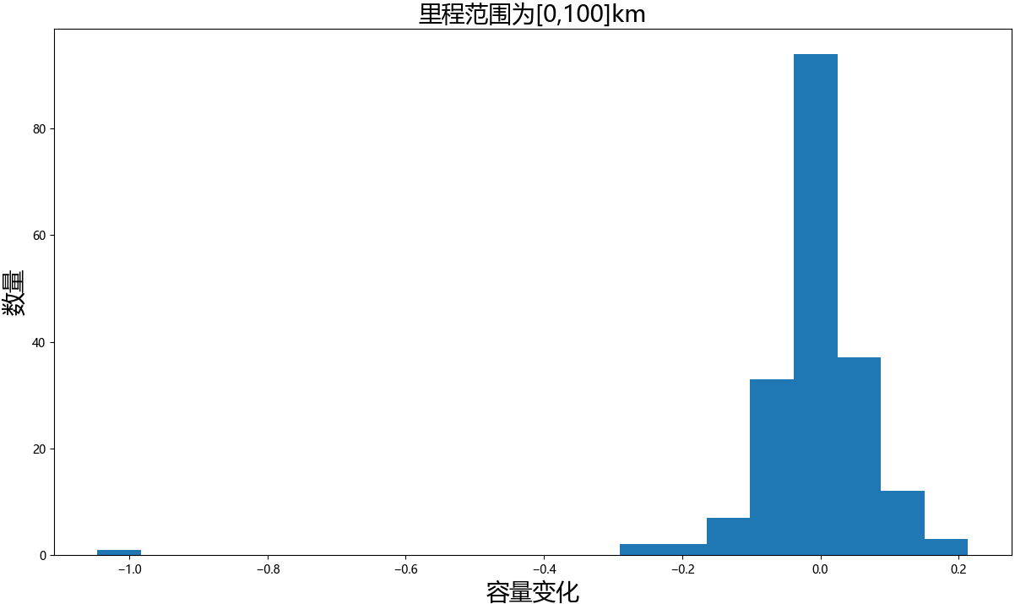
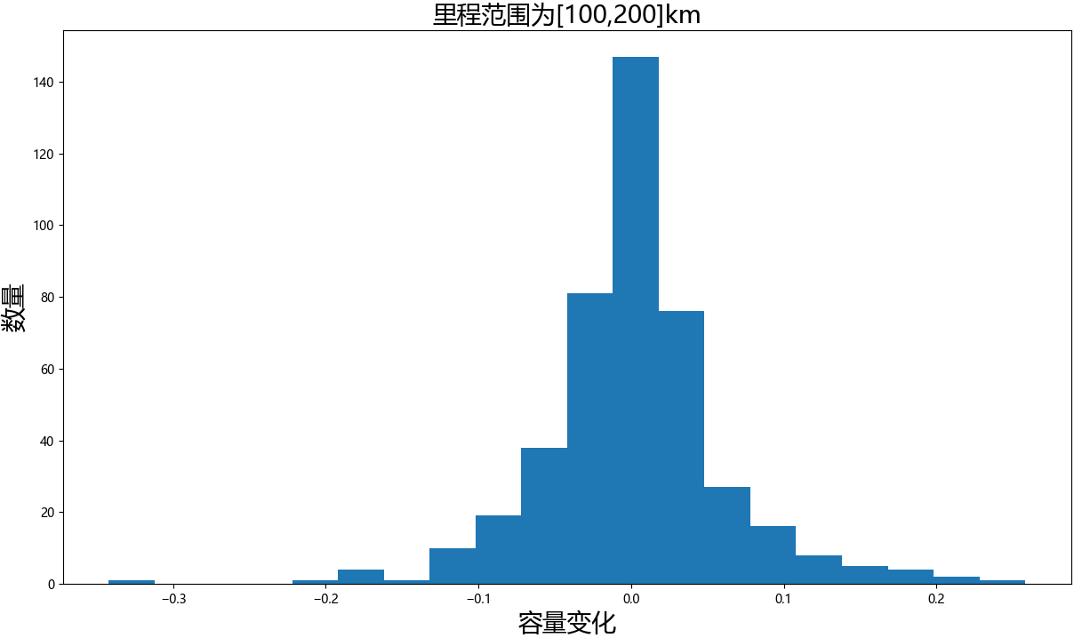
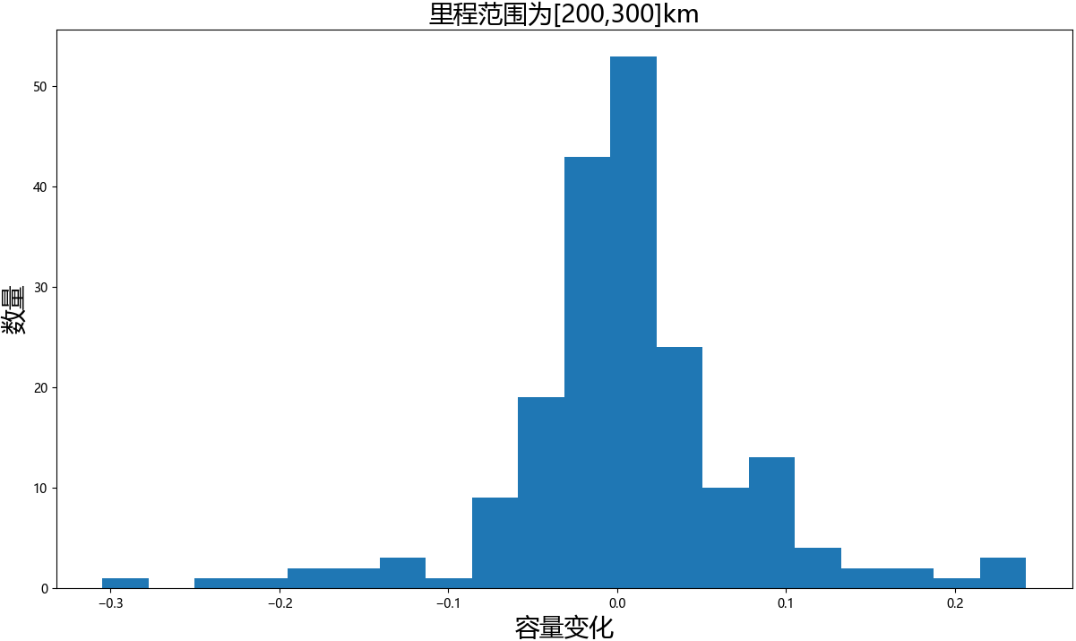
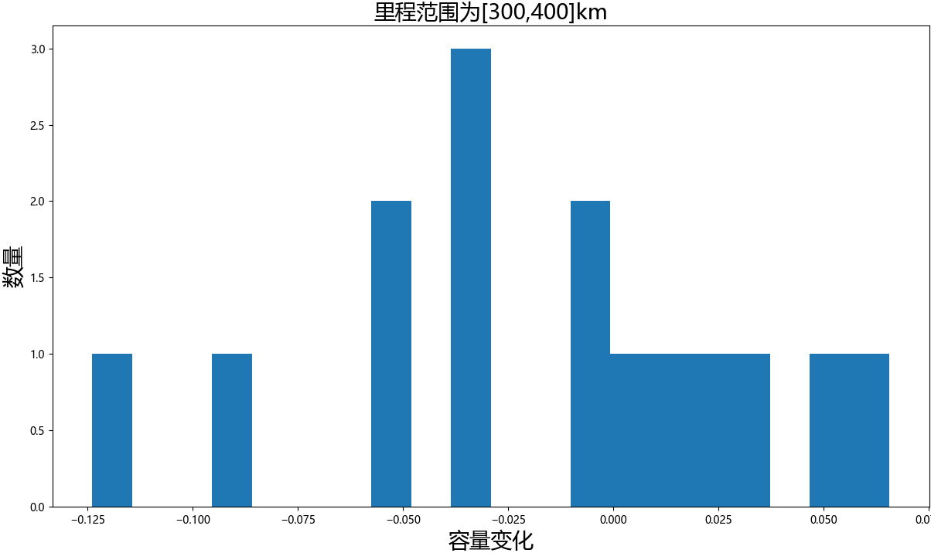




未来工况预测——容量变化概率
$$P_{change|Move}=P_{(move1≤Move<move1+100)}∗f_{change|Move}$$
$$f=\frac{1}{\sqrt{2π}∗0.066678}e^{{(\frac{x−0.004446}{0.066678})}^{2}}$$
$$f=\frac{1}{\sqrt{2π}∗0.059242}e^{{(\frac{x−0.001704}{0.059242})}^{2}}$$
$$f=\frac{1}{\sqrt{2π}∗0.072391}e^{{(\frac{x−0.005591}{0.072391})}^{2}}$$
$$f=\frac{1}{\sqrt{2π}∗0.052023}e^{{(\frac{x+0.01577}{0.052023})}^{2}}$$

Slide 22
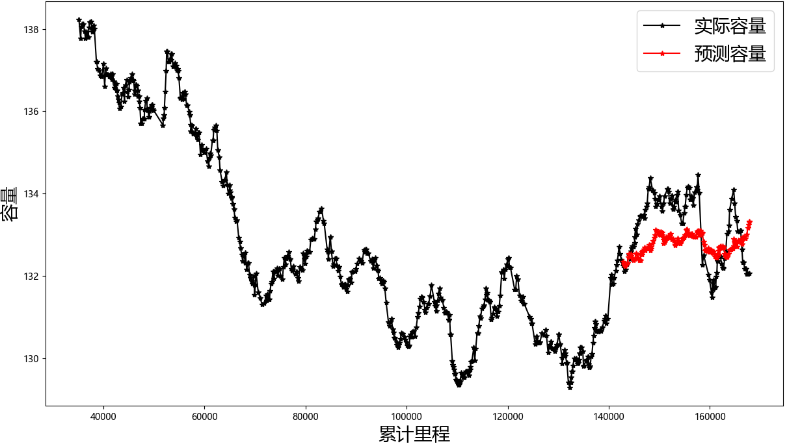
未来工况预测——容量变化预测
从142844.7km处的放电片段开始预测，依概率采样获得变化的里程数和容量变化值。

Slide 23
感谢各位评审老师的聆听！

